Slide 1
Emergency call button
Stabilt og simpelt

Slide 2
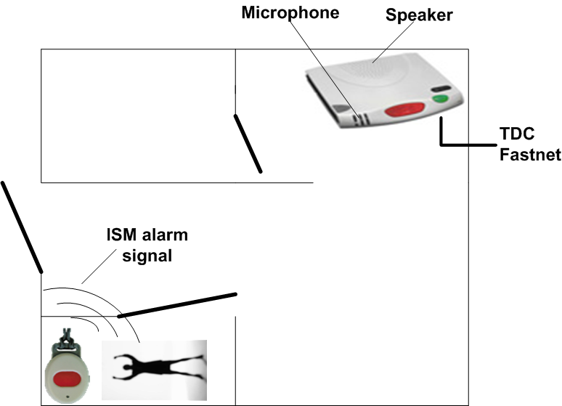
I dag

Slide 3
Problemer?
Højtaler/mikrofon er ikke i samme rum som personen der har brug for hjælp
Systemet kræver en fastnet forbindelse (dyr)

Slide 4
Løsning
Flyt højtaler og mikrofon til ”knappen”.
Anvend en alternativ (eksisterende) kommunikationslinie.

Slide 5
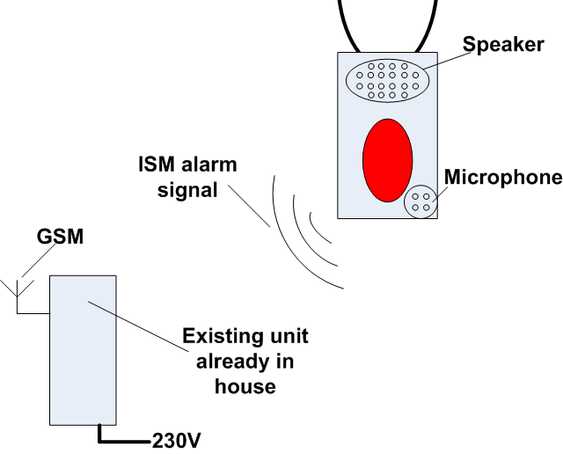
Emergency call button

Slide 6
Challenges
Batteriet skal kunne håndtere to-vejs audio
Den gammeldags type holder mindst 5 år på 1 batteri
Ældre og specielt demente kan have svært ved at huske at genoplade batterierne.
Det skal være meget enkelt at oplade ”knappen”
Højtalerne skal være stærke nok til at lyden kan høres af de ældre.

